Slide 1
OnTime
Artuur Janssens
Maarten Wachters
Seppe Geerinckx
François Blanpain
Stijn Pittomvils
Mo Bouzim
Notes:
----------
Stijn
----------
Goeie middag iederen. Dit is Tuur, Maarten, blablabla
en samen zijn wij ontime
Mo is momenteel een beetje te, wie had da verwacht, maar die komt zodadelijk wij zullen al beginnen met de presentatie.

Slide 2
Intro
Probleem
Oplossing
Notes:
----------
Stijn
----------
Zoals sommigen van jullie ongetwijfeld wel zullen weten is het niet altijd gemakkelijk om contact op te nemen met je baas.
Als je dan bijvoorbeeld te laat bent en dit wilt melden aan je baas is dit niet altijd even gemakkelijk. Wij zijn er in geslaagd om dit probleem op te lossen

Slide 3
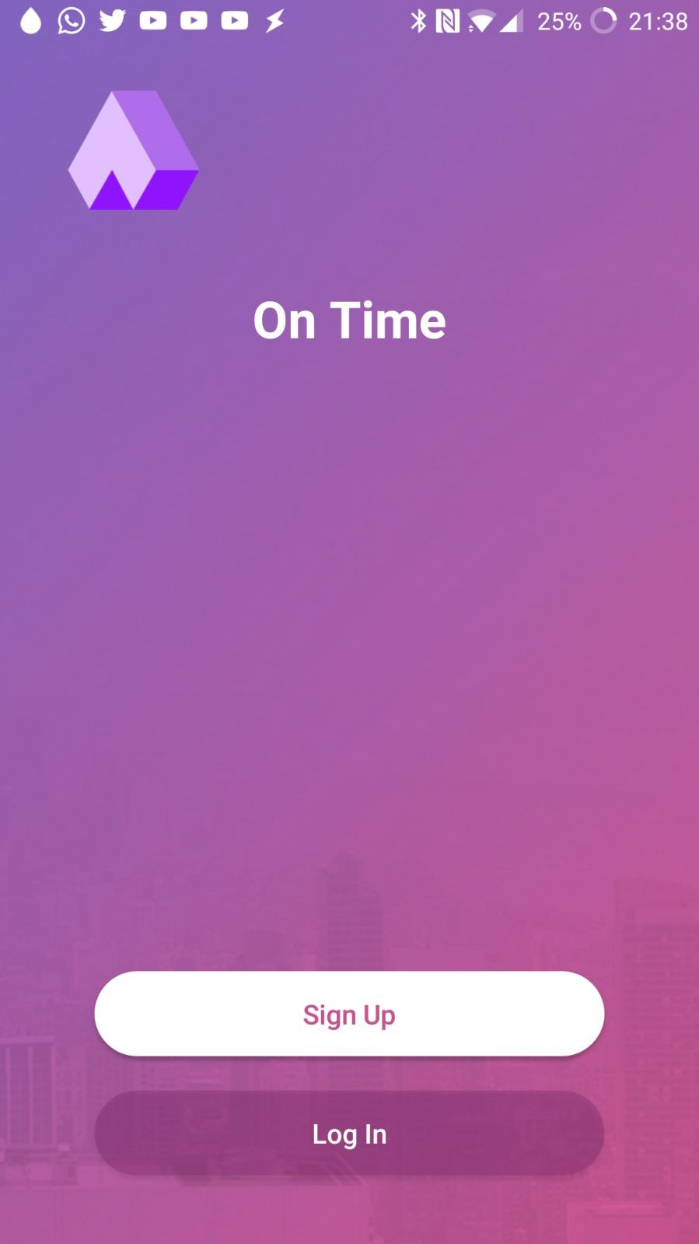
Demo
Notes:
----------
Stijn
----------
Wij zouden graag onze presentatie starten met een demo
----------
Scenario
----------
*We starten het dashboard
*zien een nieuw issue komen van Mo
Ah kijk, Mo is te laat, dat is nieuw
Maar, als ik mi ni vergis is da ni eerste keer da die te laat
*klik op naam voor geschiedenis te zien
Ah dies precies al veel te laat geweest, moeten we straks precies is een babbeltje mee doen
*issue closed
*Mo komt binnen
*demo geven wat de app kan
*zeggen dat de plaats bepaling client side gebeurt

Slide 4
User testing
Google forms
Mvp
Notes:
----------
Stijn
----------
Veel waarde gehecht aan user testing
was ons in het begin niet zo duidelijk
In het begin was ons da ni zo duidelijk waarom dit zo belangrijk was Maar na onze eerste form hadden we wel door dat onze gang van gedachten niet altijd overeen kwam met die van de gebruijers

Slide 5
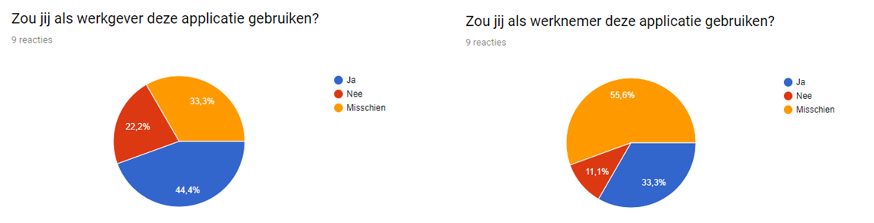
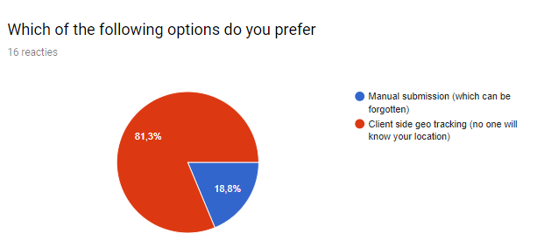
Notes:
----------
STIJN
----------
Google forms resultaten
2de forms al- eerste waren niet zo duidelijk maar hadden wel bijna 80 reviews

Slide 6
Waarom zou u het wel of niet gebruiken als werknemer?
Makkelijker, hoef niet eindeloos te bellen naar mijn oversten.
het lijkt mij een zeer gemakkelijke app voor zowel werknemer als werkgever
Wel, aangezien de handigheid van het communicatie middel. Maar ook niet omdat meeste communicatie toch nog altijd makkelijker telefonisch gebeurd.
ik zou het gebruiken ALS het verplicht is (dwz dat iedereen het gebruikt) omdat het dan eerlijk is
Notes:
----------
MAARTEN
----------

Slide 7
Waarom zou u het wel of niet gebruiken als werkgever?
Het is handig om een analyse te maken van wie veel afwezig is met welke reden
Niet: omdat het een fabrieksmechanisme geeft en het menselijke een beetje doet vervagen?
Ik hecht meer belang aan flexibele werkuren dan steeds op tijd zijn op een bepaalde moment. Indien er echter een systeem van aflossing is (shiftenwerk), dan zou ik er zeker wel gebruik van maken zodat ook de werknemer die afgelost moet worden onmiddellijk ingelicht is.
ik zou het gebruiken ALS het verplicht is (dwz dat iedereen het gebruikt) omdat het dan eerlijk is
Notes:
----------
MAARTEN
----------

Slide 8
App
Werknemer
Functionaliteiten
Gps
Notes:
----------
Mo
----------
KORTE EN BEKNOPTE UITLEG
•Gebruikers vriendelijk
•GPS cords worden niet doorgestuurd

Slide 9
Dashboard
Werkgever
Locatie
Loon
Getallen
Notes:
----------
Francois & Seppe
----------
- Is voor de werkgevers
- Locatie van het bedrijf kan ingegeven worden en veranderd worden, net zoals het loon
- Werknemers kiezen
-Veranderd wegens feedback
- aangekleed met wat getallen

Slide 10
Locatie
Gps
Veiligheid
Privacy
Notes:
----------
MO of STIJN
----------
Nadruk dat de gps coordinaten niet worden doorgestuurd

Slide 11
Hosting
Microsoft Azure
Dedicated
IaaS
Notes:
----------
TUUR
----------

Slide 12
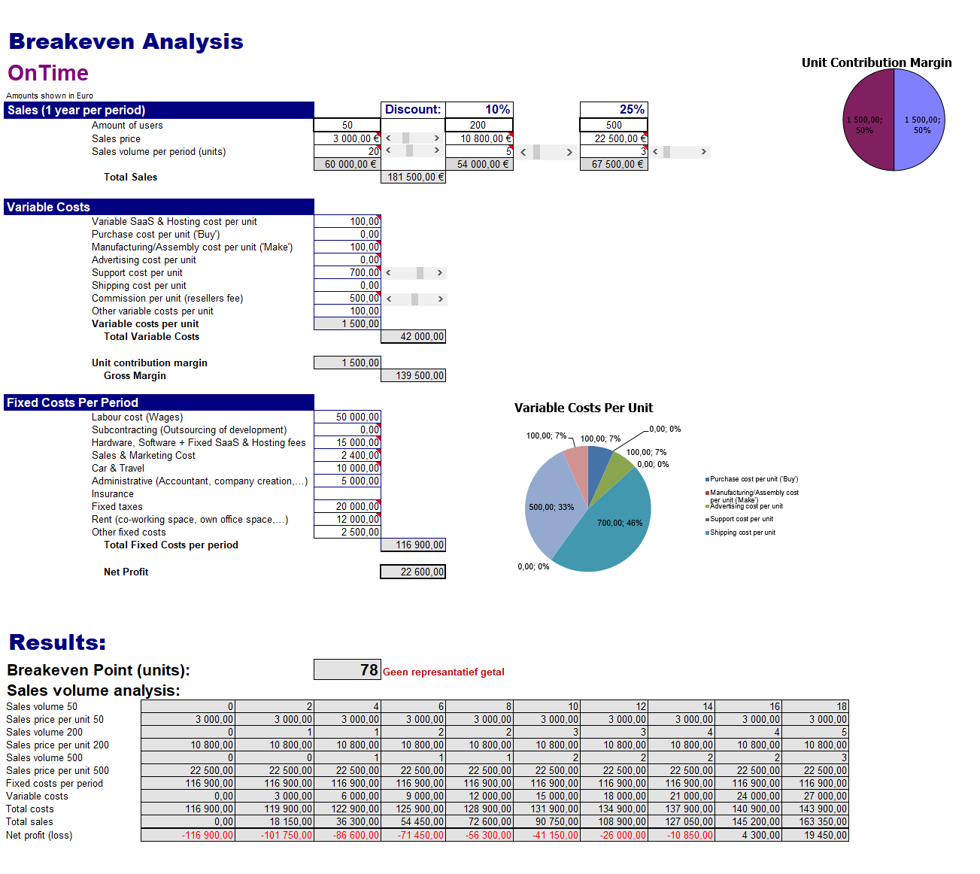
Break-even analyse
Notes:
----------
TUUR
----------

Slide 13
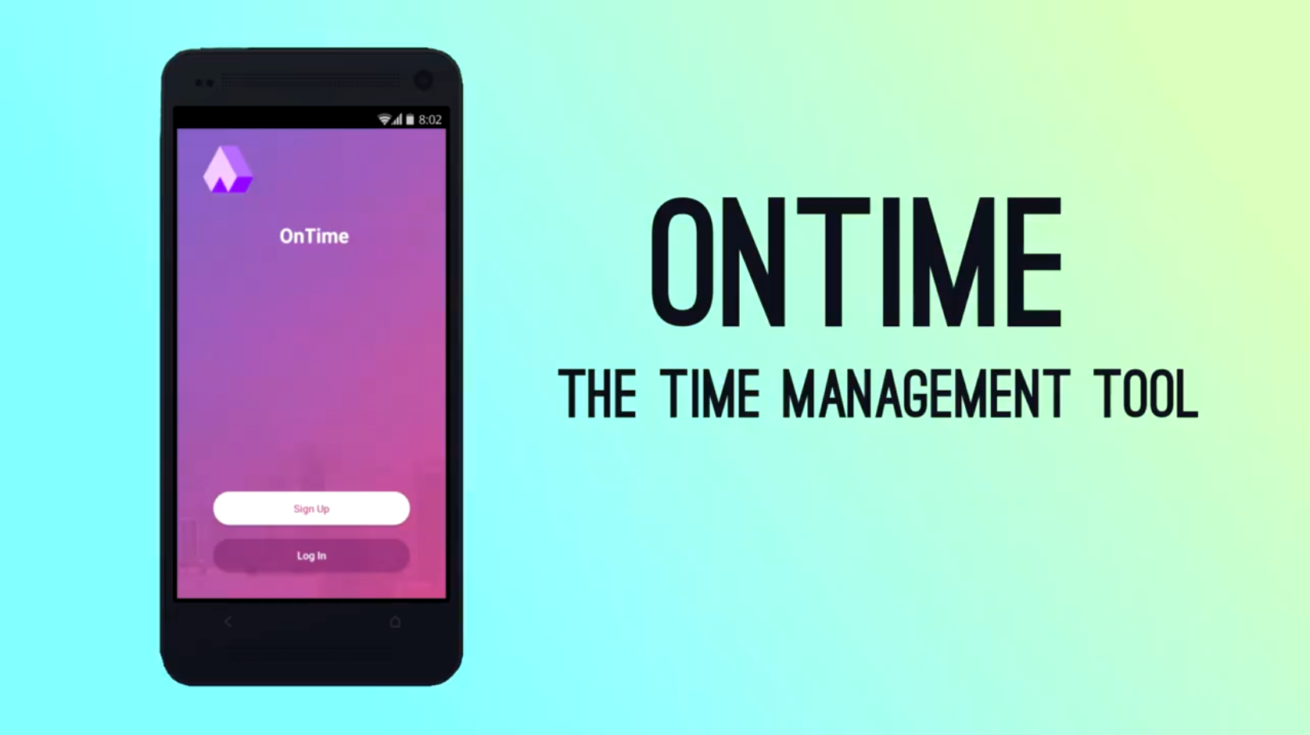
Promotie filmpje
Notes:
----------
MAARTEN
----------
•Promotie filmpje
•Kort mockups laten zien
•Zeggen dat het hierop gebaseerd is etc

Slide 14
Slotwoord
Notes:
----------
STIJN
----------
Wij willen jullie alvast danken voor jullie aandacht
als er nog eventuele vragen zijn zouden wij deze graag beantwoorden

